Slide 1
Chủ đề nhánh: Những con vật sống trong rừng
Hoạt Động Âm Nhạc
Bài hát: “Chú thỏ con”
Trường MG Búp Sen Hồng
Lớp Mầm 2
Giáo viên: Phạm Thị Hồng Tươi
Ngày dạy: 1/1/2025

Slide 2

01
* Hoạt động 1:
Ổn định – Trò chuyện:

Slide 3
02
* Hoạt động 2: Trọng tâm
Dạy Hát “ Chú thỏ con”
Nhạc Beat Bài Hát

Slide 4
Trò chơi: Bắt chước tiếng kêu các con vật

Slide 8
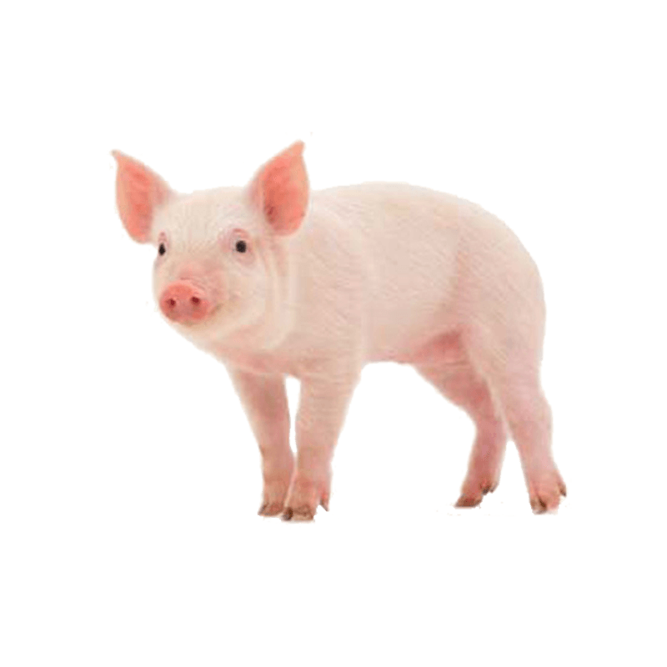

Slide 9
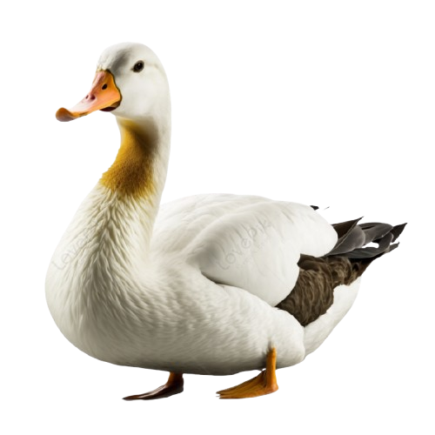

Slide 10
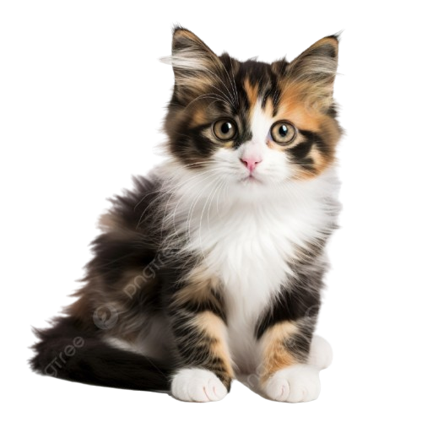

Slide 11
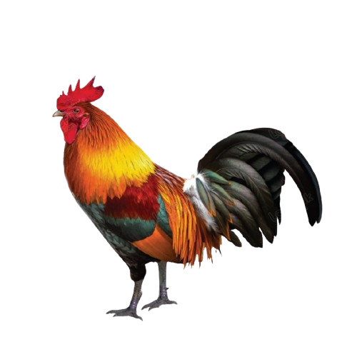

Slide 12
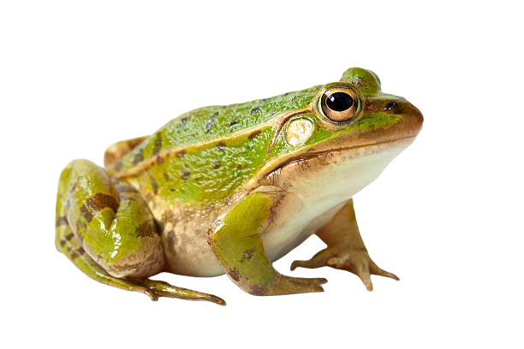

Slide 13
03
* Hoạt động 3: Kết Thúc : Cô nhận xét, động viên trẻ

Slide 14
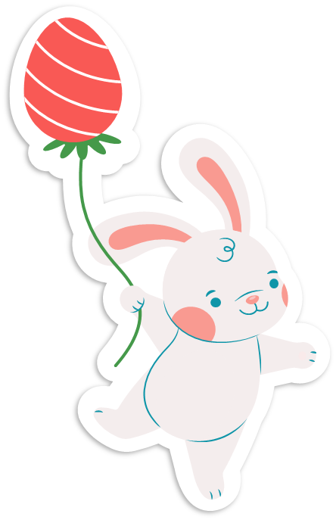
Xin cảm ơn các cô đã tới dự giờ thăm lớp

